Slide 1
dup功能和用法
功能：dup和db、dw、dd等数据定义伪指令配合使用，用来进行数据的重复。
指令 | 功能 |  |  | 相当于
db 3 dup(0) | 定义了3个字节，它们的值都是0 |  |  | db 0,0,0
db 3 dup(0,1,2) | 完义了9个字节，0 了/01 | 1 Z | 2重有3次构成 | db 0,1,2,0,1,2,0,1,2
db3dup('abc,ABC') | 定义了18个字节，构成'abcABCabcABCabcABC' |  |  | db 'abcABCabcABCabcABC'
dup的使用格式
db 重复的次数 dup（重复的字节型数据）
dw 重复的次数 dup（重复的字型数据）
dd 重复的次数 dup （重复的双字数据）

Slide 2
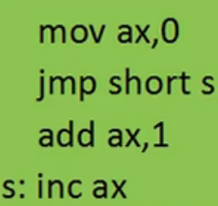
转移综述
背景：一般情况下指令是顺序地逐条执行的，而在实际中，常需要改变程序的执行流程。
转移指令，
可以控制CPU执行内存中某处代码的指令
可以修改IP，或同时修改CS和IP的指令
转移指令的分类
按转移行为
段内转移：只修改IP，如jmp ax
段间转移：同时修改CS和IP，如jmp 1000：0
根据指令对IP修改的范围不同段内短转移：IP修改范围为-128~127 段内近转移：IP修改范围为-32768~32767
按转移指令
无条件转移指令 如：jmp
条件转移指令 如：jcxz
循环指令 如：loop
过程
中断

Slide 3
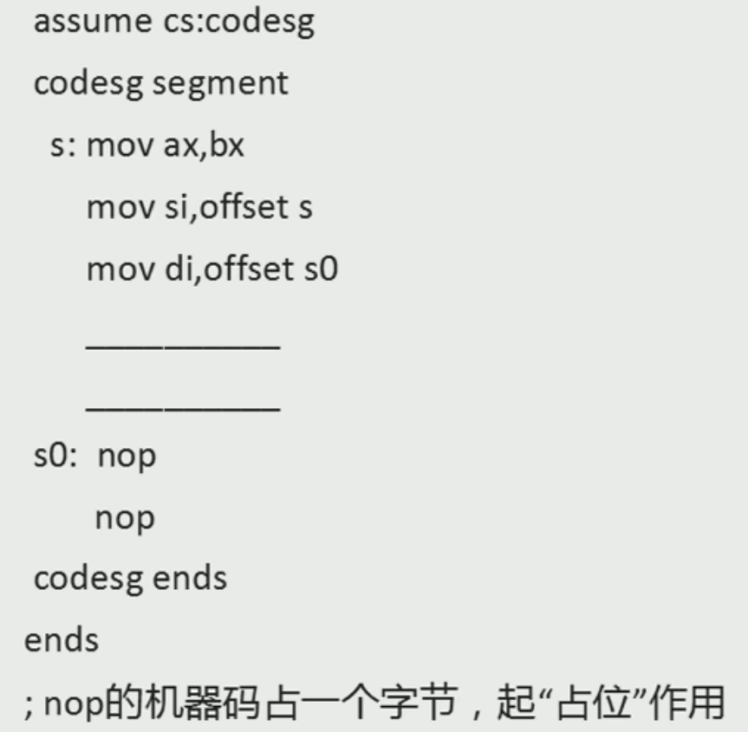
mov ax,cs:[si]
mov cs:[di],ax

Slide 4
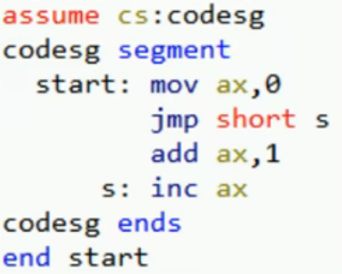
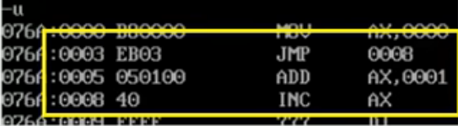
jmp指令的功能
无条件转移，可以只修改IP 也可以同时修改CS和IP
jmp指令要给出两种信息
转移的目的地址
转移的距离
段间转移（远转移）jmp 2000:1000
段内短转移：jmp short标号：IP的修改范围为-128~127，8位的位移
段内近转移：jmp near ptr标号；IP的修改范围为-32768~32767，16位的位移
短转移：“jmp short标号”
功能：（IP）=（IP）+8位位移
原理
(1)8位位移=标号"处的地址-jmp指令
后的第一个字节的地址；
(2)short指明此处的位移为8位位移；
(3）8位位移的范围为-128~127，用补码
表示；
(4）8位位移由编译程序在编译时算出。
jmp short指令中，转移到了哪里？
jmp short的机器指令中，包含的是跳转到指令的相对
位置，而不是转移的目标地址。
近转移：指令“jmp near ptr标号”
功能：（IP）=（IP）+16位位移
原理
（1）16位位移=“标号”处的地址-jmp指令
后的第一个字节的地址；
（2）near ptr指明此处的位移为16位位移，
进行的是段内近转移；
（3）16位位移的范围为-32769~32767，
用补码表示；
（4）16位位移由编译程序在编译时算出。

Slide 5
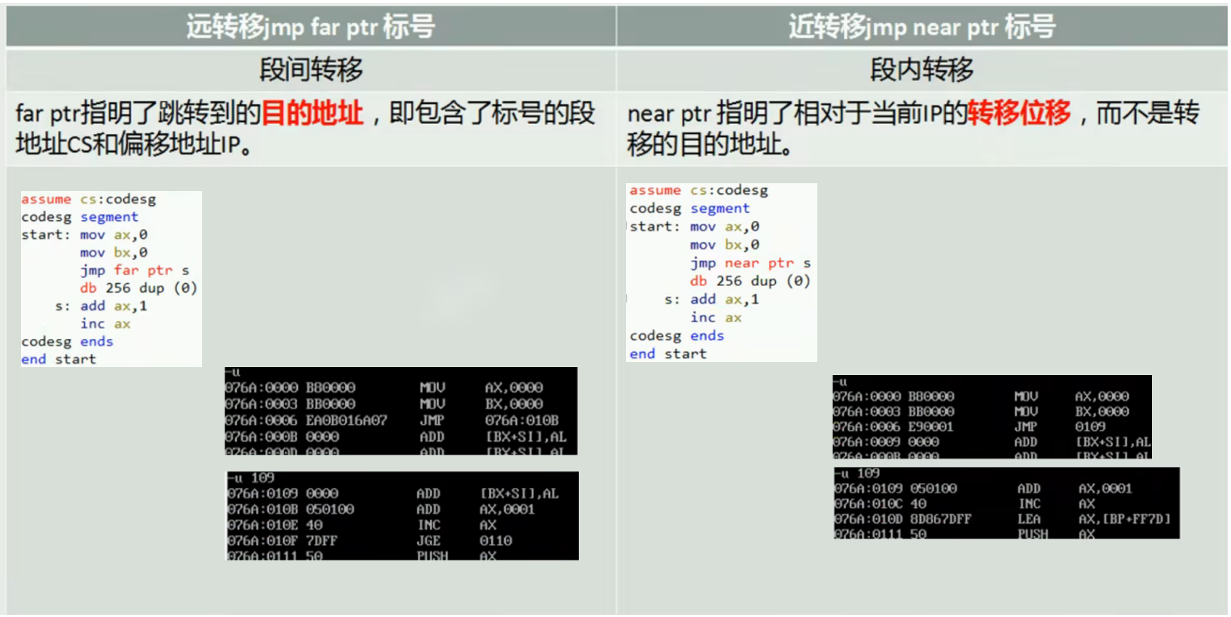

Slide 6
JMP 除了后面可以接标号，还可以直接用寄存器
指令格式：jmp 16位寄存器
16位寄存器功能：IP=寄存器中值
jmp ax
jmp bx

Slide 7
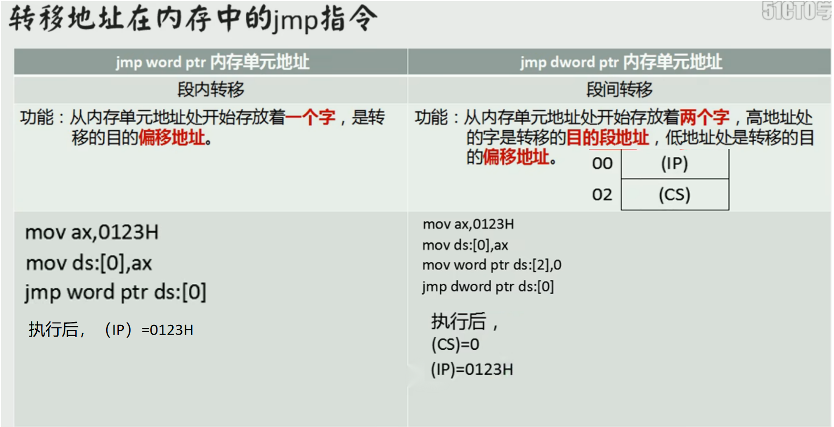

Slide 8
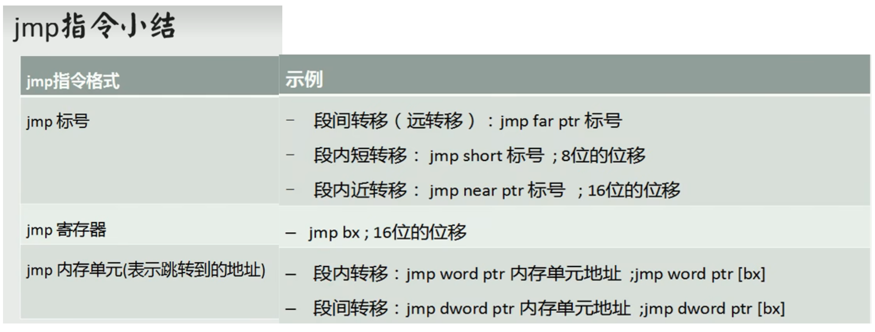
在源程序中，不允许使用“jmp 2000：0100”的转移指令实现段间转移
这是在Debug中使用的汇编指令，汇编编译器并不认识
如果在源程序中使用，编译时也会报错。

Slide 9
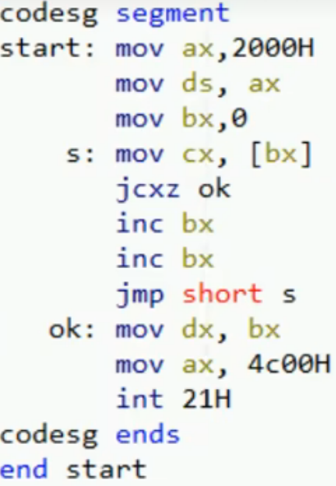
其它转移指令
jcxz指令 指令格式：jcxz标号
功能∶如果（cx）=0，则转移到标号处执行
当（cx）≠0时，什么也不做（程序向下执行）
jcxz是有条件转移指令
所有的有条件转移指令都是短转移
对IP的修改范围都为-128~127 S
在对应的机器码中包含转移的位移，而不是目的地址
loop指令指令格式：loop标号
指令操作
(1)(cx)=(cx)-1;
(2）当（cx）≠0时，则转移到标号处执行
当（cx）=0时，程序向下执行
如果（cx）≠0，（IP）=（IP）+8位位移
8位位移=“标号”处的地址-loop指令后的第一个字节的地址
8位位移的范围为-128~127，用补码表示
8位位移由编译程序在编译时算出
取到零时候结束

Slide 10
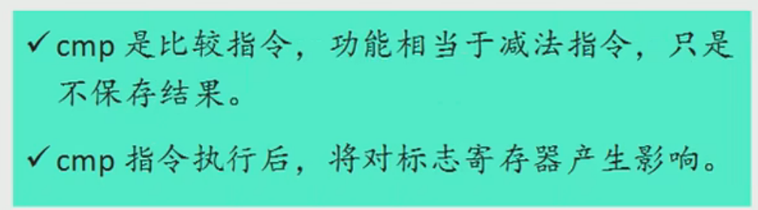
cmp指令
格式：cmp操作对象1，操作对象2
功能：计算操作对象1-操作对象2
指令 | cmp ax,ax | mov ax,8 mov bx，3 cmp ax,bx
功能 | 做(ax)- (ax)的运算，结果为0,但并不 在ax中保存，仅影响flag的相关各位。 | ax)=8,(bx)=3
标志寄存器 | ZF=1 PF=1 SE=0 CF=0 OF=0 | ZF=0 PF=1 SF=0 CF=0 OF=0

Slide 11
无符号数比较与标志位取值
有符号数比较与标志位取值
cmp ax, bx
比较关系 | (ax)?(bx) | (ax)-(bx)特点 | 标志寄存器
等于 | (ax)=(bx) | (ax)- (bx)=0 | ZF=1
不等于 | (ax)≠(bx) | (ax)- (bx)≠0 | ZF=0
小于 | ax)<(bx) | (ax)- (bx)将产生借位 | CF=1
大于等于 | (ax)≥(bx) | ax)- (bx)不必借位 | CF=0
大于 | (ax)>(bx) | (ax)- (bx)既不借位，结果又不为0 | CF=0且ZF=0
小于等于 | (ax)≤(bx) | (ax)- (bx)或者借位，或者结果为0 | CF=1或ZF=1
比较关系 | (ax)?(bx) | (ax)-(bx)特点 | 标志寄存器
等于 | (ah)=(bh) | (ah)- (bh)=0 | ZF=1
不等于 | (ah)≠(bh) | (ah)- (bh)≠0 | ZF=0
小于 | (ax)<(bx) | (ax)- (bx)为负，且不溢出 | SF=1且OF=0
大于 | (ax)>(bx) | (ax)- (bx)为负，且溢出 | SF=1且OF=1
大于等于 | (ax)≥(bx) | (ax)- (bx)为非负，且无溢出 | SF=0且OF=0
小于等于 | (ax)≤ (bx) | (ax)- (bx)为非负，且有溢出 | SF=0或OF=1

Slide 12
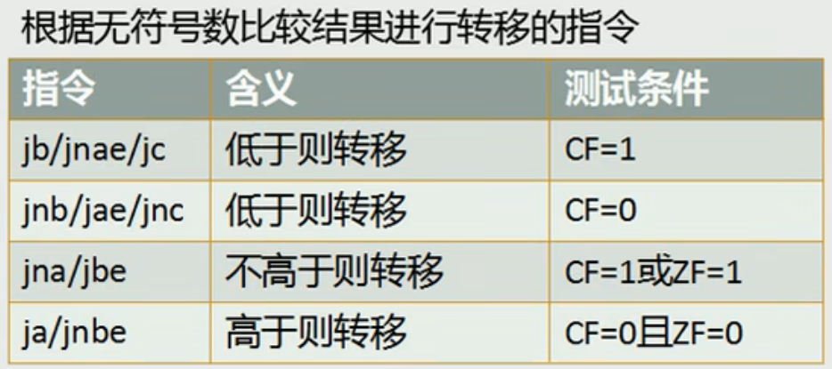
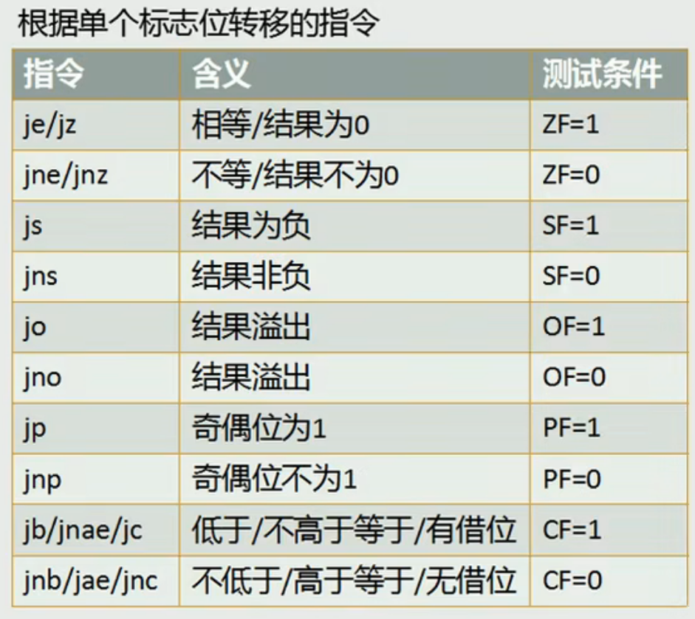
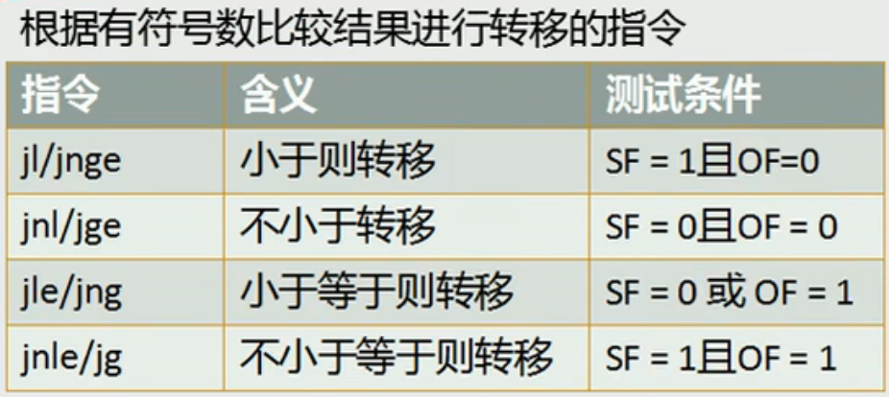
更多条件转移指令
常用格式:
cmp a, b
jxxxxx

Slide 13
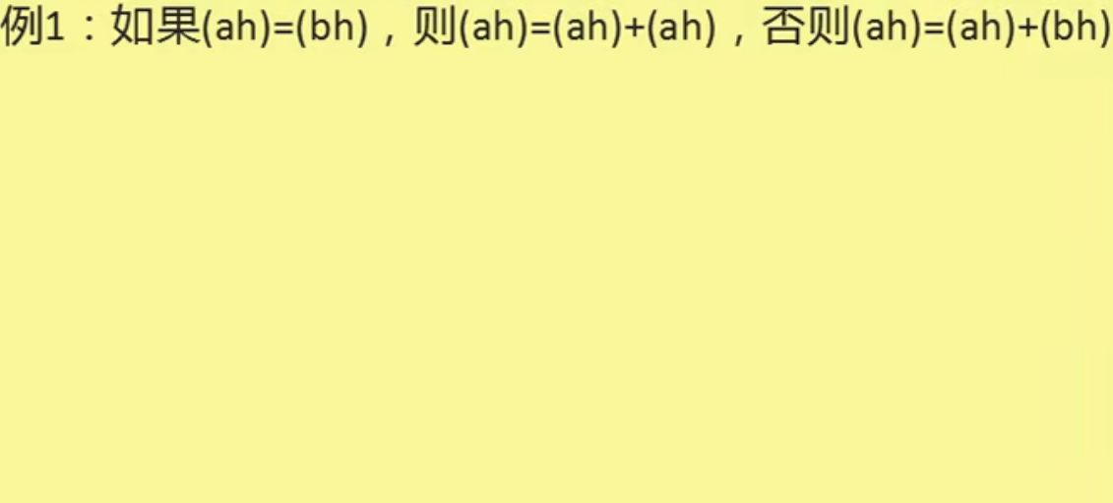
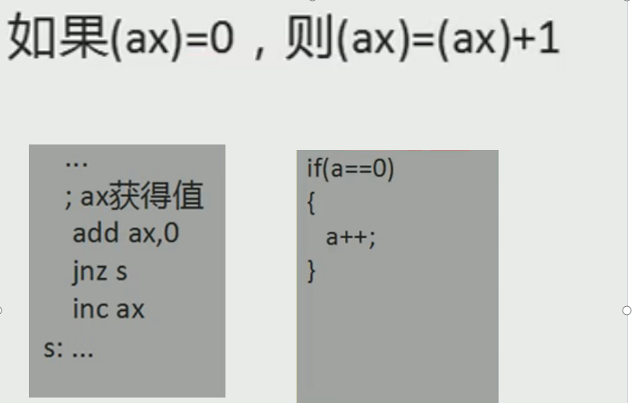
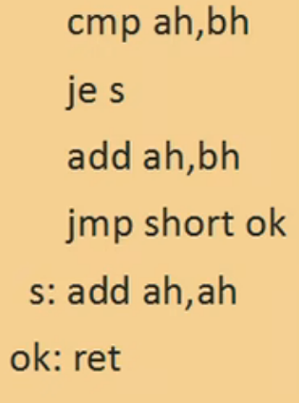
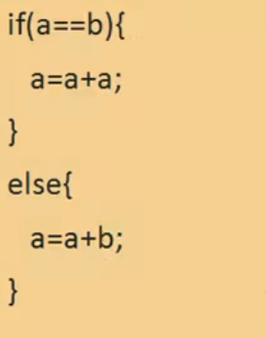
例子：实现C语言中if功能

Slide 14
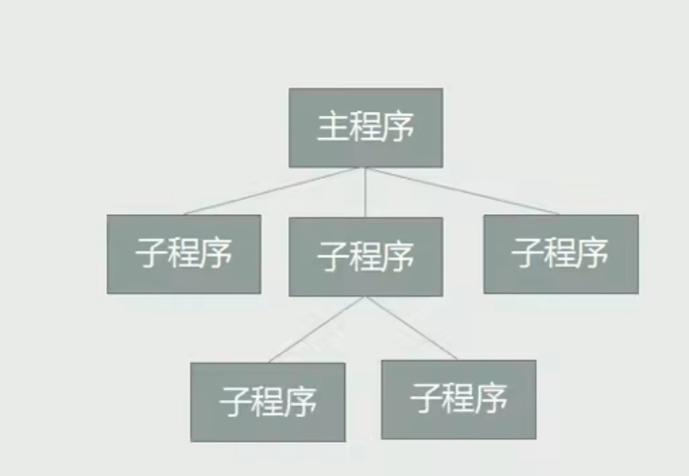
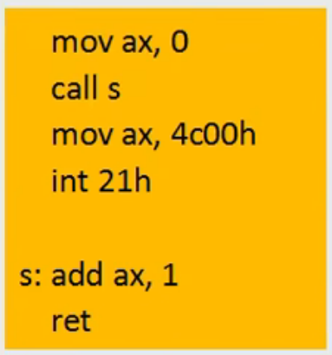
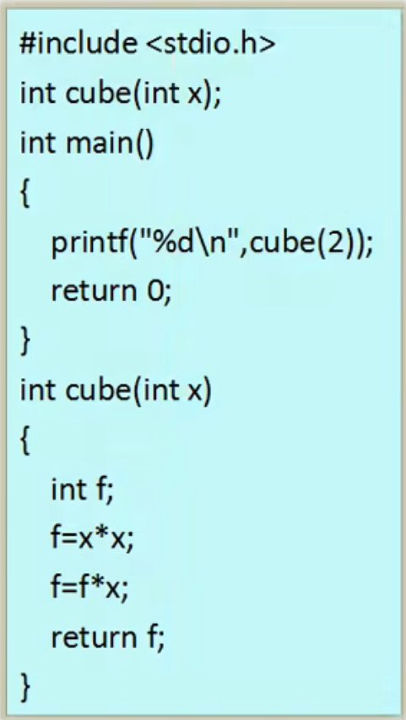
程序模块化设计
call指令调用子程序
ret指令子程序返回
实现方式：流程转移指令，它们都修改IP,或同时修改CS和IP

Slide 15
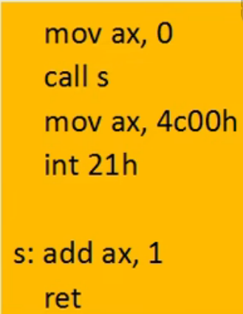
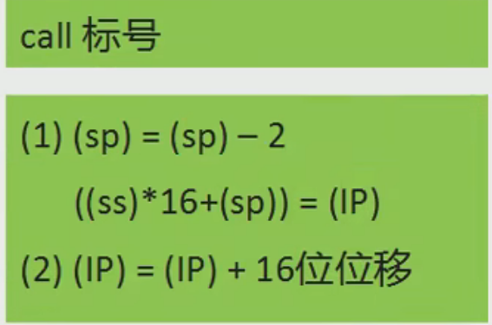
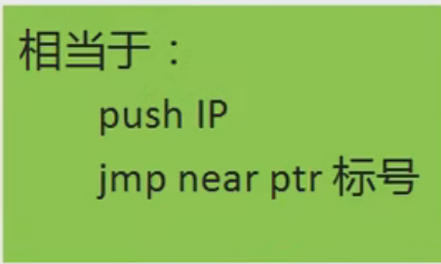
CALL指令
字面意思：调用子程序
实质：流程转移call指令实现转移的方法和jmp指令的原理相似
CPU执行call指令，进行两步操作：
(1)将当前的IP或CS和IP压入栈中；
(2)转移到标号处执行指令。
16位位移=“标号”处的地址-call指令后的第一个字节的地址；
16位位移的范围为-32768~32767,用补码表示；
16位位移由编译程序在编译时算出

Slide 16
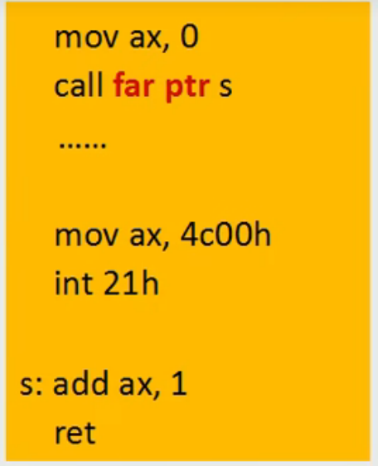
指令“call far ptr标号”实现的是段间转移
CPU执行“call far ptr标号”时的操作
(1)(sp)=(sp)-2
((ss)×16+(sp))=(CS)
(sp)=(sp)-2
((ss)×16+(sp))=(IP)
“call far ptr标号”相当于
push CS
push IP
jmp far ptr标号
retf

Slide 17
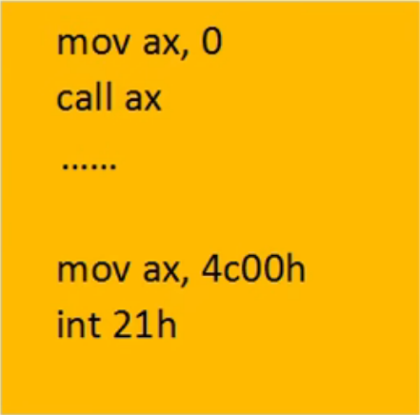
指令格式
call 16位寄存器
(sp)=(sp)-2
((ss)*16+(sp))=(IP)
(IP)=(16位寄存器)
push IP
jmp16位寄存器

Slide 18
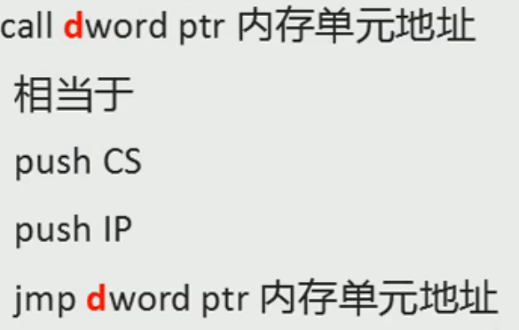
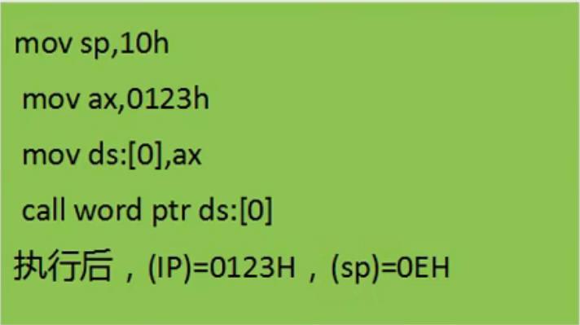
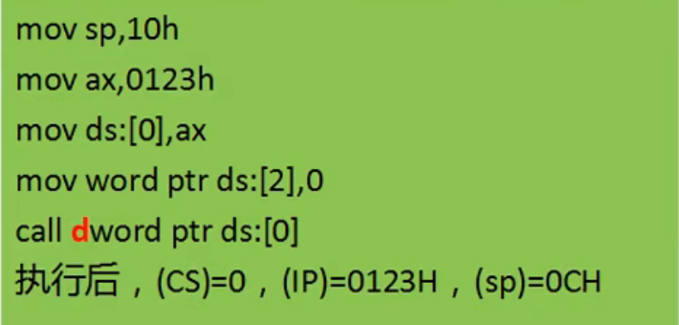
转移地址在内存中的call指令
call word ptr内存单元地址
相当于：
push IP
jmp word ptr内存单元地址

Slide 19
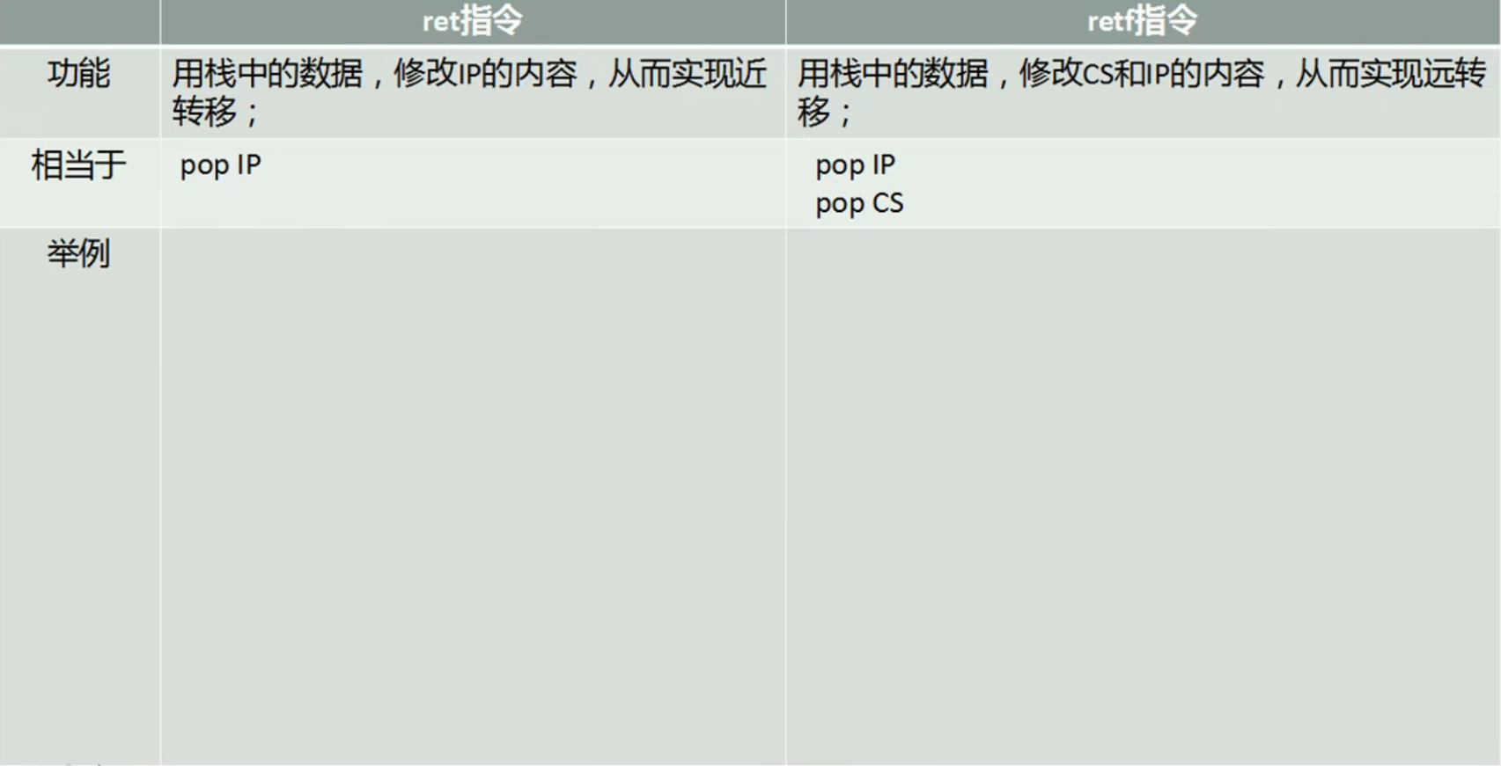
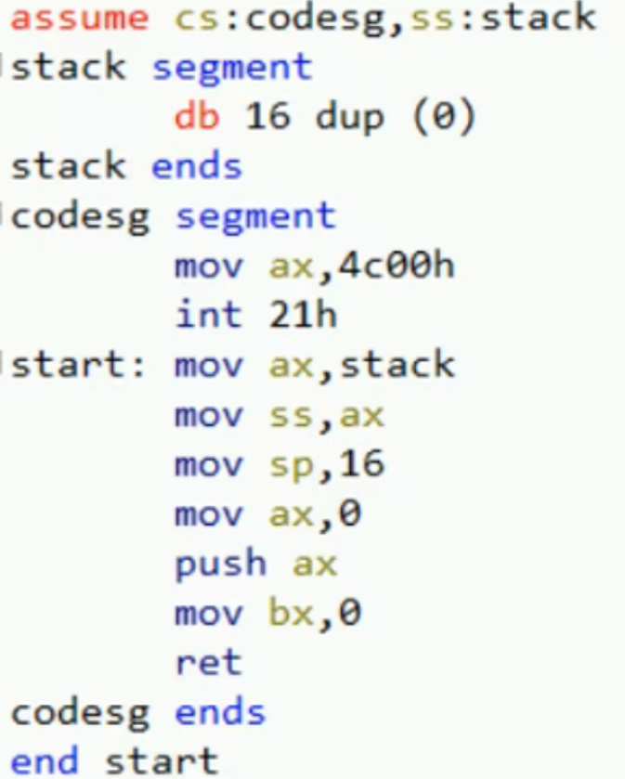
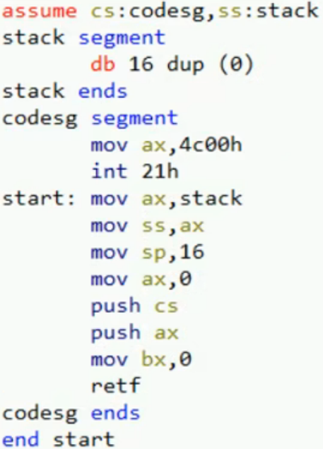
返回指令：ret和retf

Slide 20

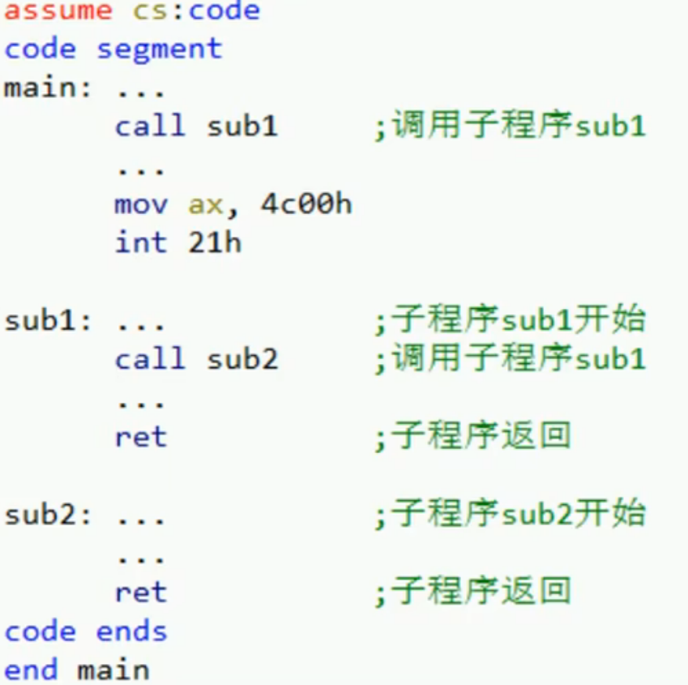
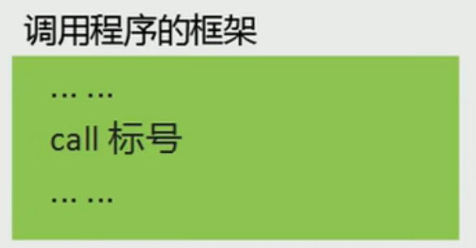
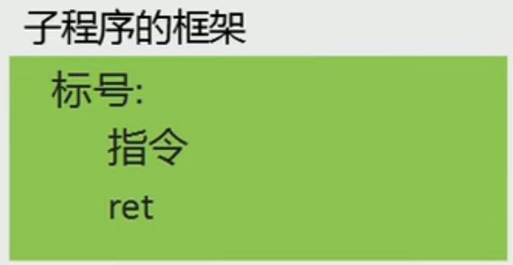

Slide 21
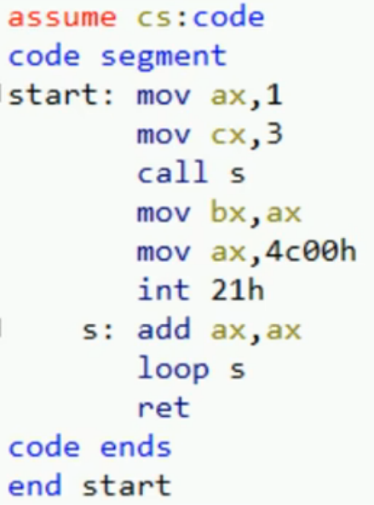
例：
计算2的N次方，计算前，N的值由CX提供。
使用call和ret指令，一定要初始化栈

